Slide 1
স্বাগতম

Slide 2
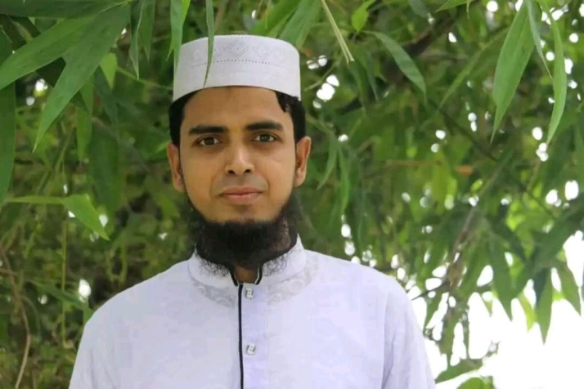
পরিচিতি
শিক্ষক পরিচিতি
বিষয় পরিচিতি
মোঃ মহিউদ্দিন সরকার
সহকারি মৌলভী
এলাহাবাদ ডি,জে,এস দাখিল মাদ্রাসা
দেবিদ্বার কুমিল্লা

Slide 3
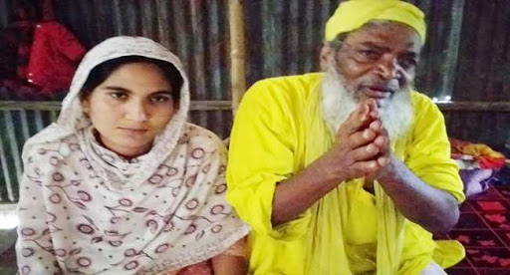
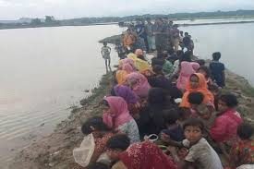
ছবি দুটিতে কি দেখা যাচ্ছে

Slide 4
তাহলে চলো আজ আমরা
“বাঁচতে দাও”
কবিতাটি নিয়ে আলোচনা করি।

Slide 5
শিখনফল
এই পাঠ শেষে শিক্ষার্থীরা……
কবি পরিচিতি বলতে পারবে।
কবিতাটি আবৃতি করতে পারবে।
প্রকৃতি ও পরিবেশের প্রতি যত্নবান হতে পারবে।

Slide 6
কবি পরিচিতি
জন্ম ১৯২৯ সাল
বিখ্যাত কবিতার বই
এলাটিং বেলাটিং
কবি শামসুর রাহমান
মৃত্যু সাল ২০০৬

Slide 7
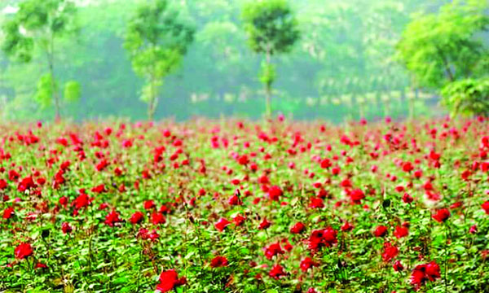
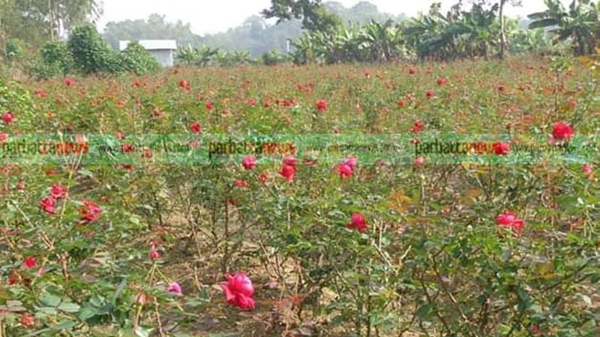
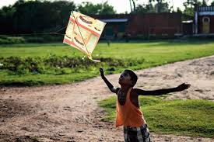
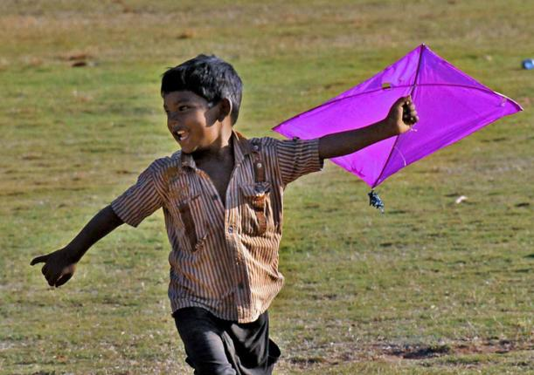
এই তো দ্যাখো ফুল বাগানে গোলাপ ফোটে, ফুটতে দাও।
রঙ্গিন কাটা ঘুড়ির পিছে বালক ছোটে,
ছুটতে দাও।

Slide 8
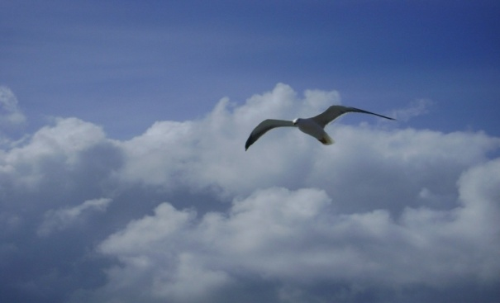
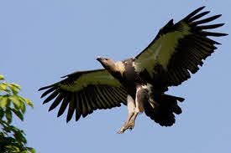
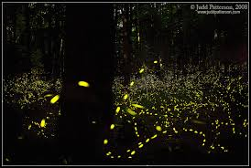
নীল আকাশে সোনালি চিল মেলছে পাখা
মেলতে দাও।
জোনাক পোকা আলোর খেলা খেলছে রোজই
খেলতে দাও।

Slide 9
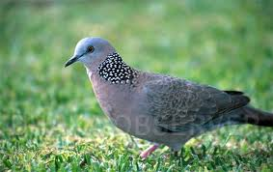
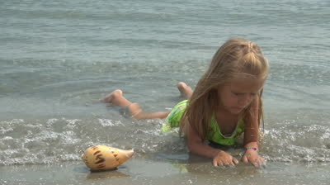
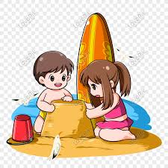
মধ্যদিনে নরম ছায়ায় ডাকছে ঘুঘু,
ডাকতে দাও।
বালির ওপর কত্ত কিছু আঁকছে শিশু,
আঁকতে দাও।

Slide 10
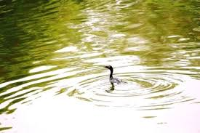
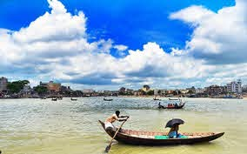
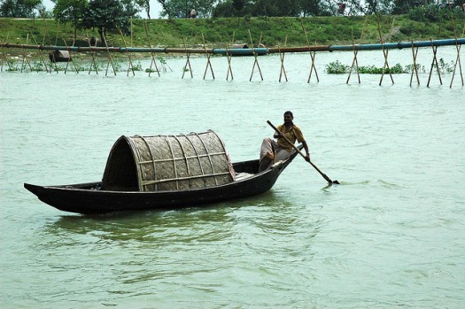
কাজল বিলে পানকৌড়ি নাইছে সুখে
নাইতে দাও ।
গহীন গাঙ্গে সুজন মাঝি বাইছে নাও,
বাইতে দাও ।

Slide 11
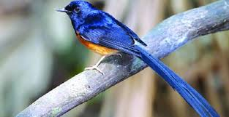
নরম রোদে শ্যামা পাখি নাচ জুরেছে ,
নাচতে দাও

Slide 12
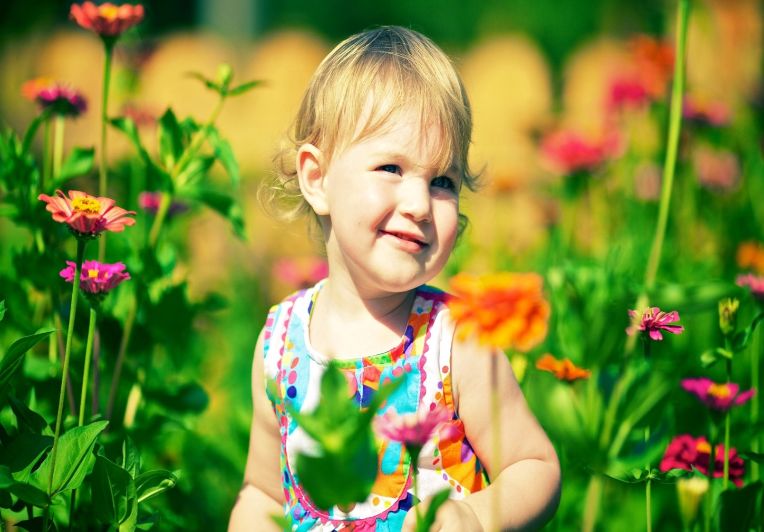
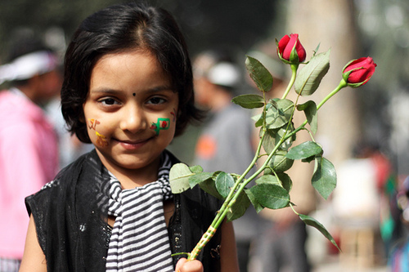
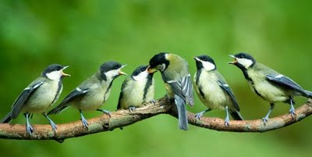
শিশু ,পাখি, ফুলের কুঁড়ি – সবাইকে আজ
বাঁচতে দাও ।

Slide 13
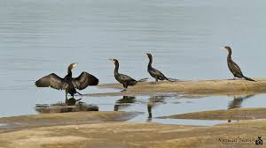
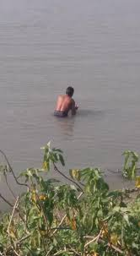
শব্দার্থ
পানকৌড়ি
কালো রঙের হাঁস জাতীয় মাছ-শিকারি পাখি।
নাইতে
গোসল করতে

Slide 14
একক কাজ
কবির পরিচয় সর্ম্পকে প্রত্যেকে নিজ নিজ খাতায় লিখ

Slide 15
দলীয় কাজ
তোমাদের আশে পাশের পরিবেশ কিভাবে সংরক্ষণ রাখবে এ বিষয়ে তোমাদের সহপাঠীদের মতামত নিয়ে একটি প্রবন্ধ লিখ
এ

Slide 16
মূল্যায়ন
প্রতিদিন কে আলোর খেলা খেলছে?
শিশু, পাখি, ফুলের কুঁড়ি-সবাইকে আজ বাঁচতে দাও,দ্বারা কবি কি বুঝিয়েছেন?
বাঁচতে দাও’কবিতাটি পাঠের উদ্দেশ্য কী ?

Slide 17
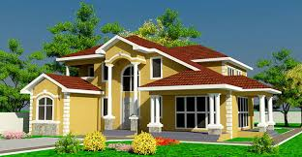
বাড়ির কাজ
শিশুর বিকাশের সাথে সুস্থ পরিবেশের সম্পর্ক রয়েছে - উক্তিটি বিশ্লেষণ কর ।

Slide 18
ধন্যবাদ

